Slide 1
Добре дошли в необятния свят на космоса. Предлагам ви едно вълнуващо пътуване в слънчевата система.
КОСМОС

Slide 2
Мощната експлозия е раздвижила Вселената и това движение продължава и до днес. Учените не могат да докажат дали движението ще спре, ще си промени посоката или ще продължи завинаги.
учените са установили, че Вселената продължава да нараства във всички посоки. Вселената е възникнала преди 15 милиарда години след грандиозен взрив, наречен Големия взрив.
Те използват специални инструменти, наречени спектроскопи, за да определят дали нещо не се приближава към Земята или се отдалечава от нея.
Учените, който наблюдава и изучава планетите, звездите и галактиките. непрекъснато се опитват да уточнят размера й.Те се наричат астрономи.
Вселена се нарича целия космос и всичко което се съдържа в него. Вселената е толкова огромна, че е трудно да си я представим.

Slide 3
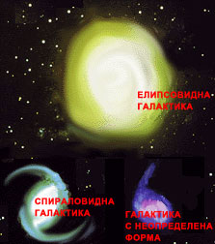
Според формата, галактиките се разделят на няколко типа. Някои са спираловидни, например галактиката Млечен път, в която живеем. Други са елипсовидни, тъй като приличат на продълговата топка. А трети имат неопределена форма.
Във Вселената съществуват милиарди галактики. Галактиката се състои от звезди, газ и прах, които образуват едно цяло с помощта на гравитацията. Във всяка галактика има милиони, дори милиарди звезди.
Газ, това е вещество (материя), което не е течно или твърдо. А гравитация , това е невидима сила, която кара телата да се привличат

Slide 4
Това е млечния път ,в който ние живеем.

Slide 5
Звездите се променят непрекъснато. Могат да съществуват милиони до милиарди години. Това е много, много време.
Звездите са огромни кълба газ, които излъчват топлина и светлина.

Slide 6
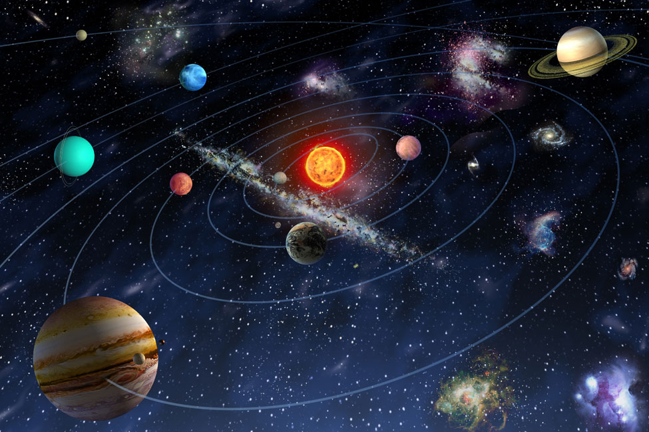
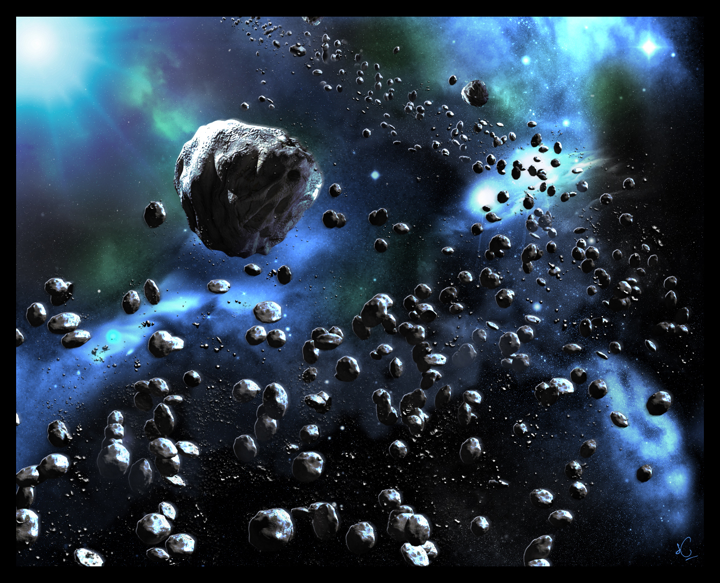
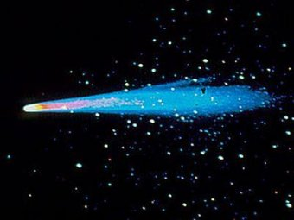
Слънцето е в центъра на слънчевата система и е винаги в движение. Девет планети с техните луни,комети,астероиди и други космически тела се движат в орбита около Слънцето
Астероидът е скалист космически обект, който може да бъде голям от няколко сантиметра до стотици километри.
Кометата е голямо кълбо от мръсен лед и сняг в отдалечения космос.
А орбита е пътя на един обект в космоса, когато обикаля около друг обект
Какво е слънчева система? Това е нашето Слънце и всичко около него (планети, луни, комети, астероиди и др.)

Slide 7
Планетата е голямо космическо тяло, което се върти около звезда и отразява нейната светлина.
В нашата слънчева система са открити 9 планети

Slide 8
Тя е много близо до Слънцето и обикаля около него по-бързо от всяка една друга планета. Хора не биха могли да живеят там.
Меркурий е планетата, която е най-близо до слънцето.Те е втората по големина планета в нашата слънчева система

Slide 9
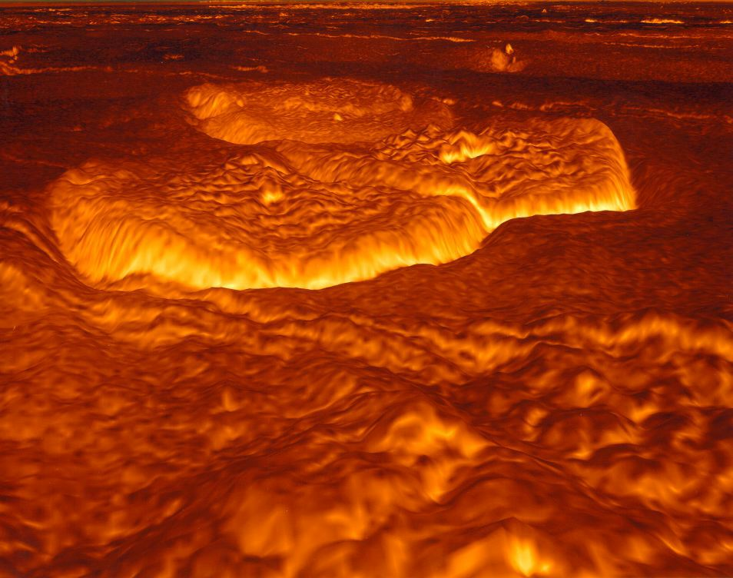
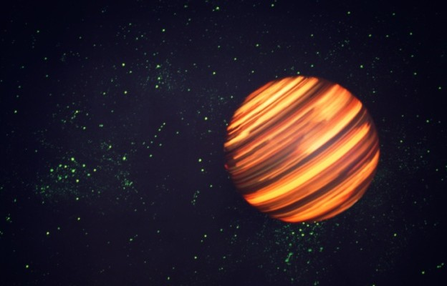
Венера се нарича още Вечерница, тъй като се вижда най-ярко от Земята. Венера и Земята са почти еднакви по размер. Венера е най-близко разположена до нашата планета, но на нея няма океани и човешки същества както на Земята. През деня на Венера става толкова топло, че може да се разтопи оловно гюлле.
Повърхността на Венера е покрита с плътни, бързодвижещи се облаци. Тези облаци задържат топлината и затова на Венера е толкова горещо.
Също така облаците отразяват слънчевата светлината и поради тази причина Венера се вижда толкова ярко от Земята.
ОТРАЗЯВА означава да връща обратно светлина, топлина или звук

Slide 10
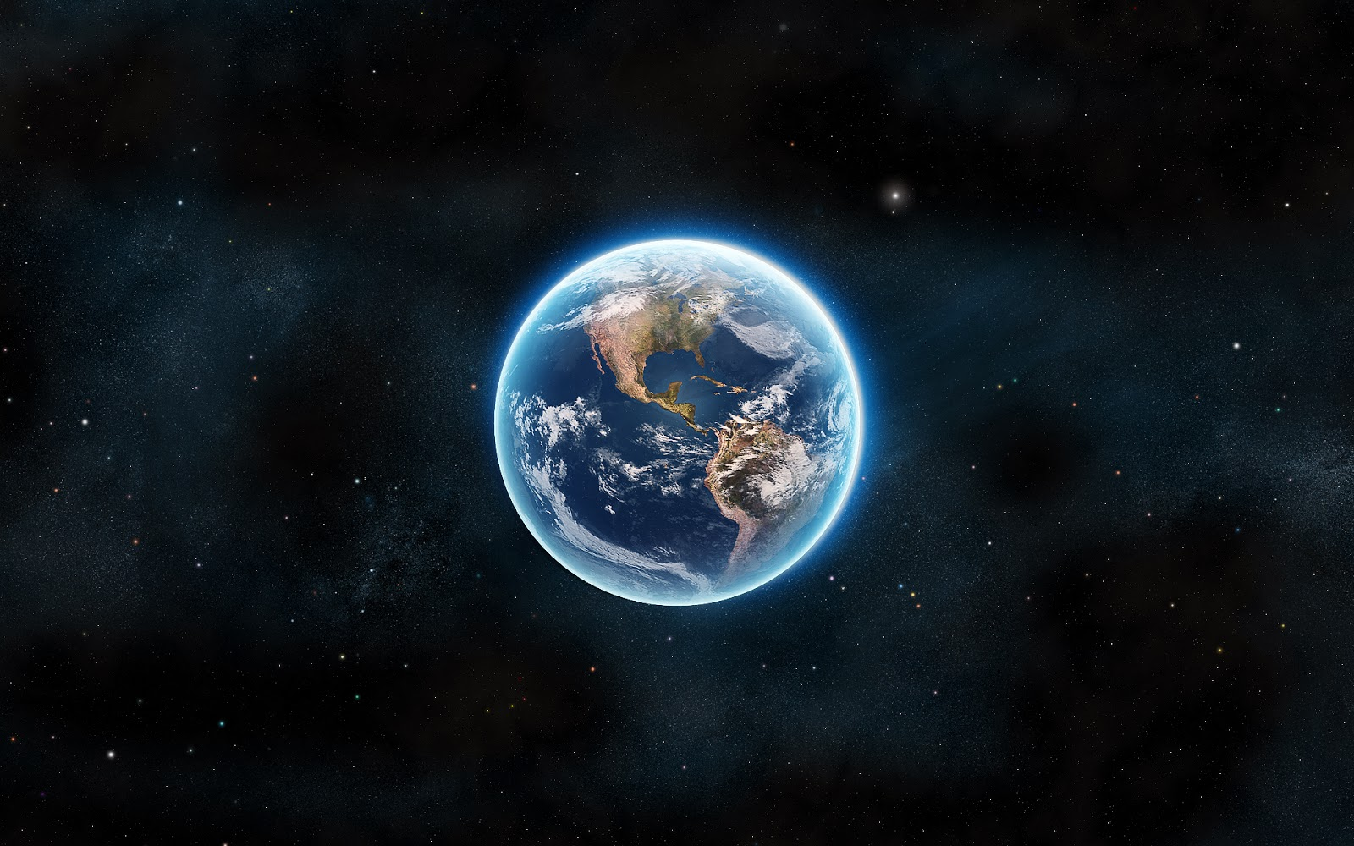
Ние живеем на планетата Земя. Тя е единствената известна ни планета, на която има живот. Земята е трета по отдалеченост от Слънцето.
Нейната атмосфера е съставена от много и различни газове, като основните са азот и кислород. Тази атмосфера ни дава въздух да дишаме.
Атмосферата, това е всички газове, които заобикалят дадена звезда или планета.
Земята обикаля около Слънцето, като прави една пълна обиколка за една година (365 1/4 дни).

Slide 11
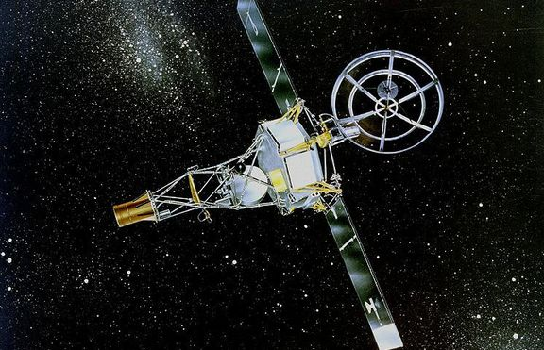
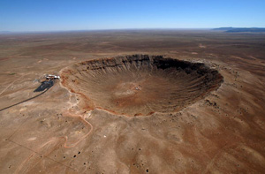
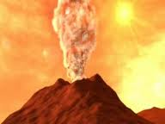
Космическата сонда е безпилотен апарат, който се изпраща в космоса с цел проучване.
Това е планетата Марс където дори и в най-топлите дни е много студено.
На Марс са кацали космически сонди.
На Марс се намират едни от най-високите вулкани в нашата слънчева система. Марс има две луни, които имат необичайна форма.
. По повърхността й има много кратери, които са вседствие от удари на метеорити и астероиди с планетата.

Slide 12
Планетата Юпитер е толкова голяма, че всички останали планети от слънчевата система биха могли да се съберат в нея.
Около Юпитер се наблюдава светлина (светкавица) - това е пръстена около планетата.

Slide 13
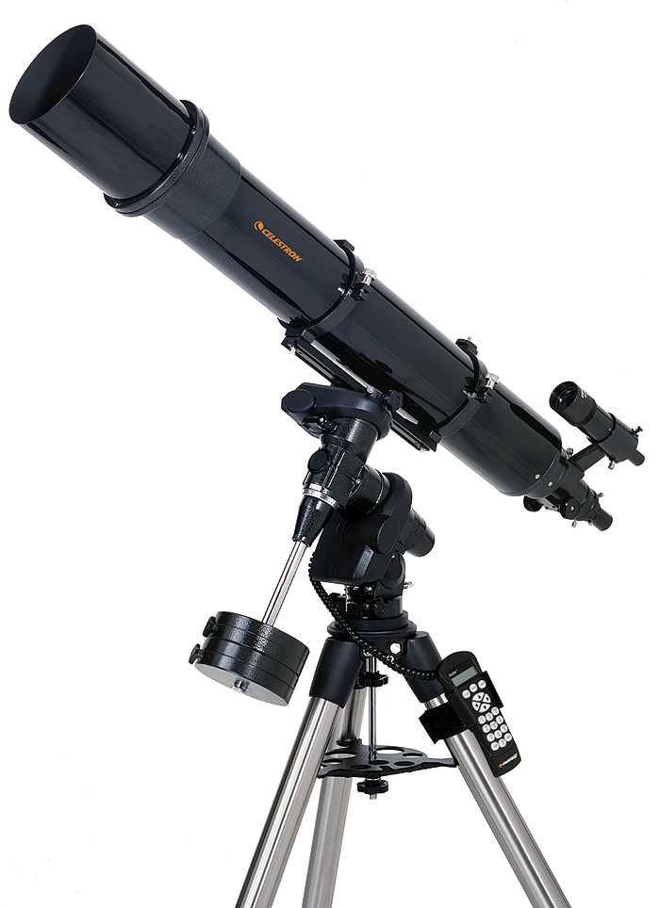
Планетата Сатурн е огромна планета.Когато се наблюдава с телескоп, Сатурн е една от най-красивите гледки в нощното небе. Прилича на голямо кълбо, обкръжено с пръстени.
Сатурн е заобиколена от над 1000 пръстена, съставени от лед и прах. Някои от пръстените са много тънки, а някои - много дебели.
ТЕЛЕСКОП- това е уред, който създава увеличен образ на отдалечени обекти

Slide 14
Планетата Уран е малка планета, съставена от газ, но все пак е толкова голяма, че в нея биха се събрали 4 планети с размера на планетата Земя.
Уран се върти много бързо и това предизвиква ветрове. Температурата там е много ниска.
Уран има 11 пръстена.Тя е близнак на планетата Нептун.

Slide 15
На Нептун е толкова студено, че човек би имал нужда от кожух, по-дебел от на полярна мечка, за да запази топлината си.
Това е планетата Нептун.Нептун и Уран твърде много си приличат.
Нептун има два тънки и два дебели пръстена, които я заобикалят и осем луни.

Slide 16
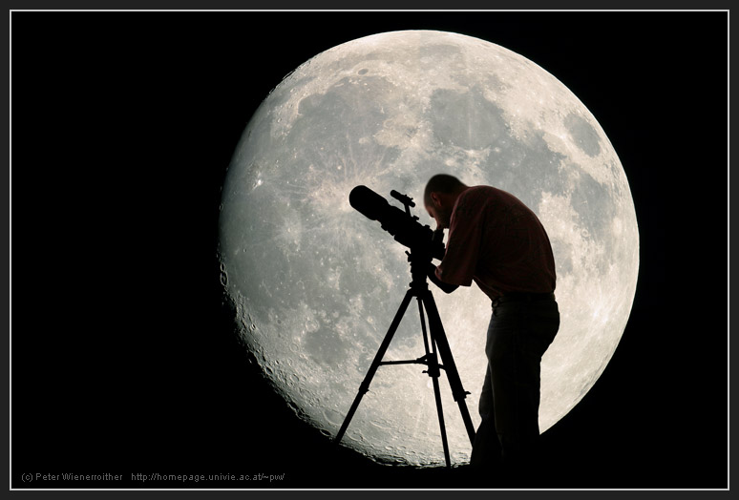
Плутон е най-отдалечената от Слънцето планета. Някои астрономи смятат, че всъщност Плутон не е планета, а е луна на Нептун
АСТРОНОМ Учен, който наблюдава и изучава планетите, звездите и галактиките.

Slide 17
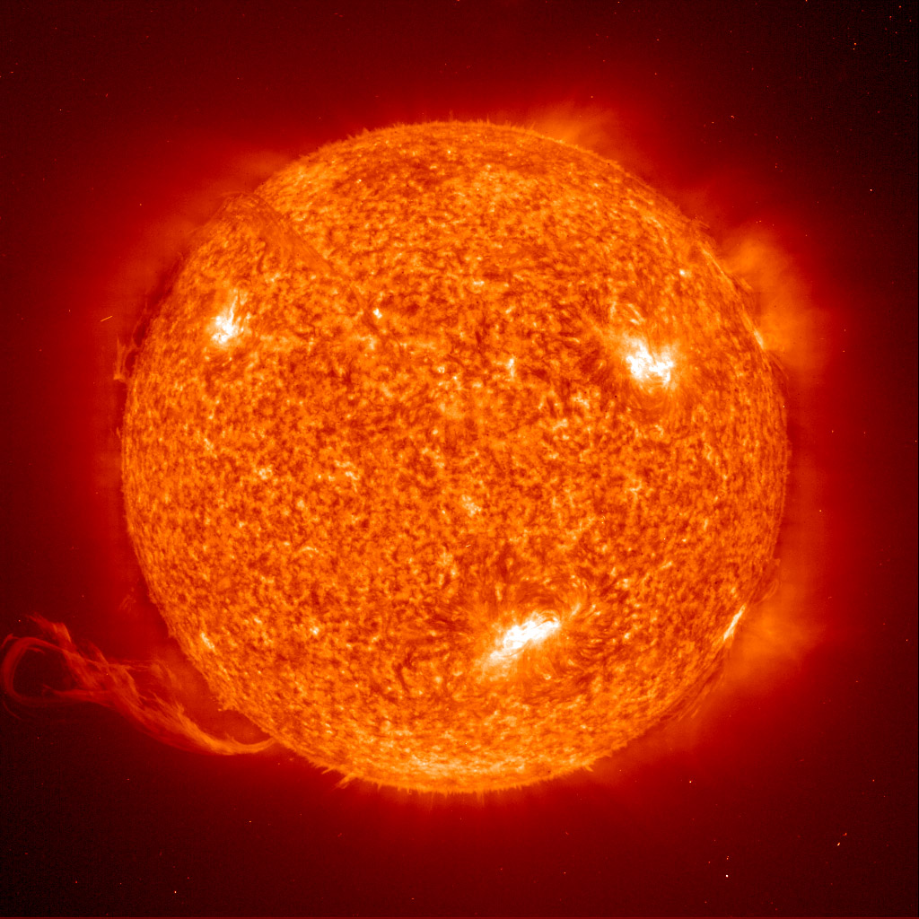
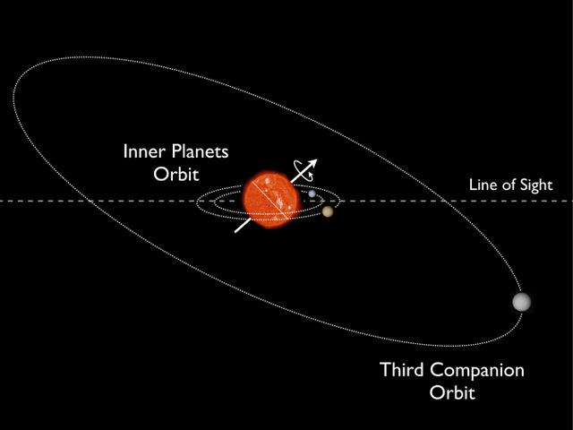
Слънцето е най-близката звезда. То принадлежи към галактиката "Млечен път". То е жълта, средна по размер звезда (в сравнение със Земята е огромно - в него могат да се съберат над един милион планети като нашата).
Слънцето представлява огромно кълбо от нагорещени газове. В центъра (ядрото) на Слънцето е много топло.
Смята се, че е на повече от 4 милиарда години. Слънцето се върти бавно около своята ос и обикаля в кръг галактиката.
Преди много, много години хората са смятали Слънцето за божество. И за да не им се ядоса и да бъде щастливо, те са подарявали на Слънцето подаръци, например злато и храна.
Ос това е въображаема права линия, около която се върти даден обект.

Slide 18
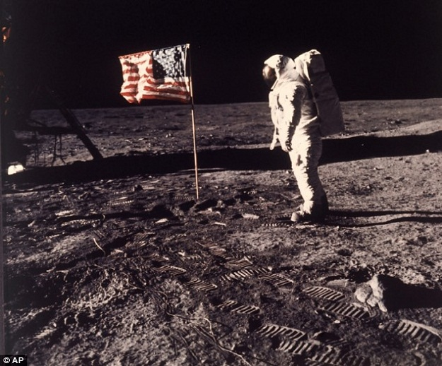
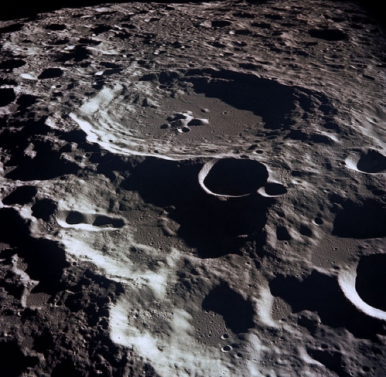
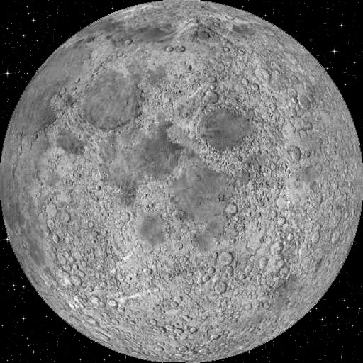
Луната е като пустиня . По повърхността на Луната има много кратери.
Кратер е дупка (яма), причинена при удър с висока скорост на космическо тяло .
Това е Луната.Тя e естествен спътник на Земята , част от Слънчевата система и е най-близкото до Земята естествено космическо тяло.
На Луната няма въздух. Наскоро бе открито, че съществува лед. Тя обикаля около Земята, като извършва една пълна обиколка за 27 дни и 8 часа.
На 20 юли 1969 година астронавтите. Нийл Армстронг и Едуин Олдрин с космическия кораб "Аполо 11" за пръв път достигат Луната и прекарват там 2 1/2 часа.

Slide 19
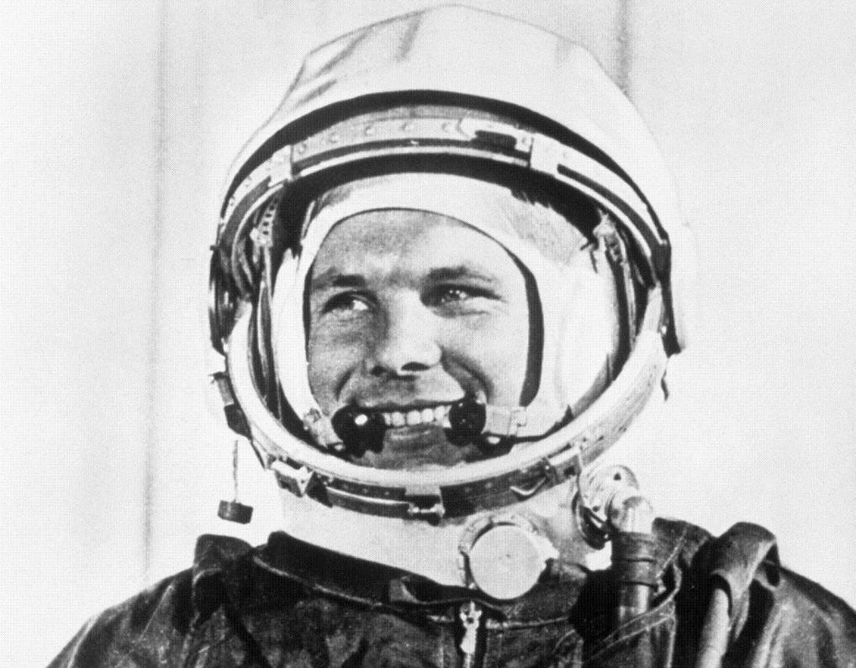
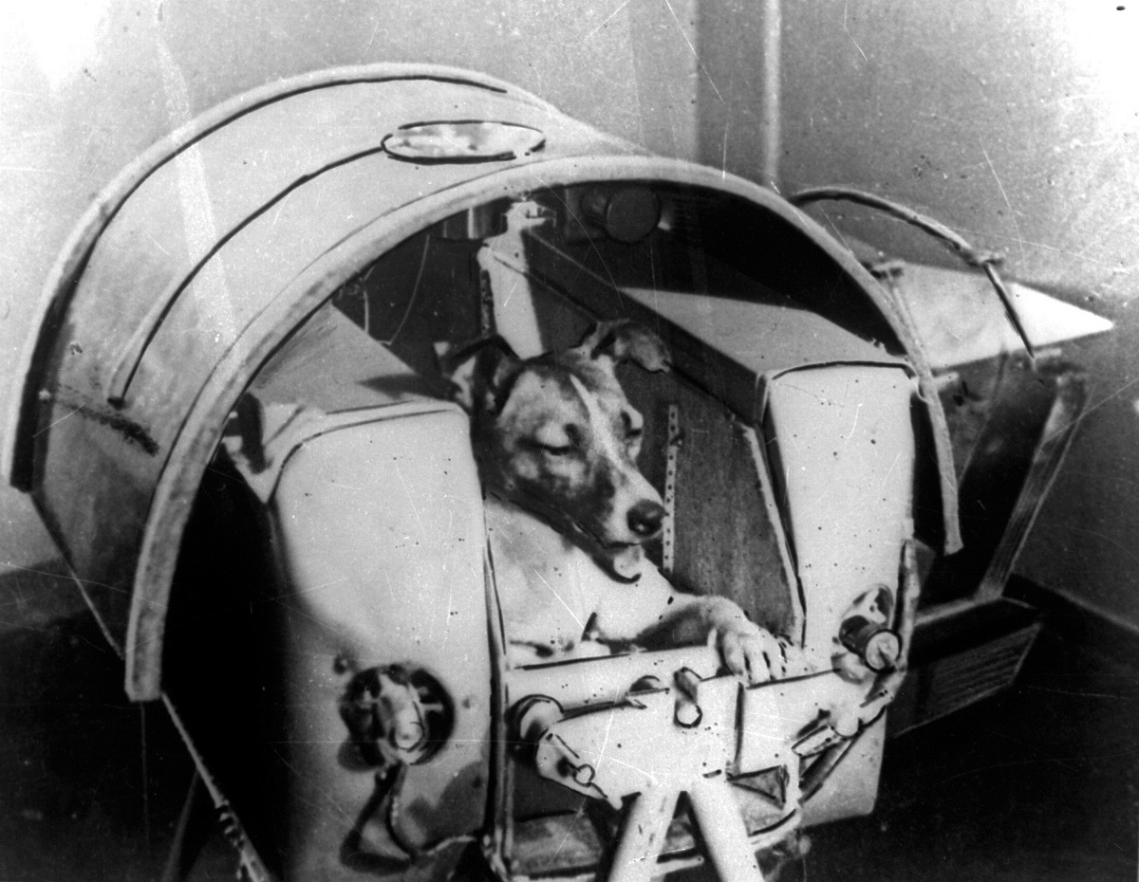
Първият човек, летял в Космоса е руският космонавт Юрий Гагарин. Астронавтите могат да живееят в космическите станции месеци, дори години. Там те имат въздух, температурата е постоянна и не се налага носенето на скафандър.
В Космоса няма въздух и астронавтите носят специални костюми (скафандри), които им осигуряват въздух за дишане, както и ги предпазват от високи и ниски температури.
Специален шлем предпазва очите им от вредните слънчеви лъчи. Да станеш астронавт е много трудно и понякога много опасно.
Първият земен пътешественик, летял в Космоса е кучето Лайка
Астронавтите са хора,които летят в Космоса, за да го изследват. Наричат се още и космонавти.

Slide 20
Меркурий
Плутон
Венера
Нептун
Уран
Земя
Марс
Сатурн
Юпитер

Slide 21
Довиждане, до нови срещи
Край

